Slide 1

图表篇
指示图

Slide 2
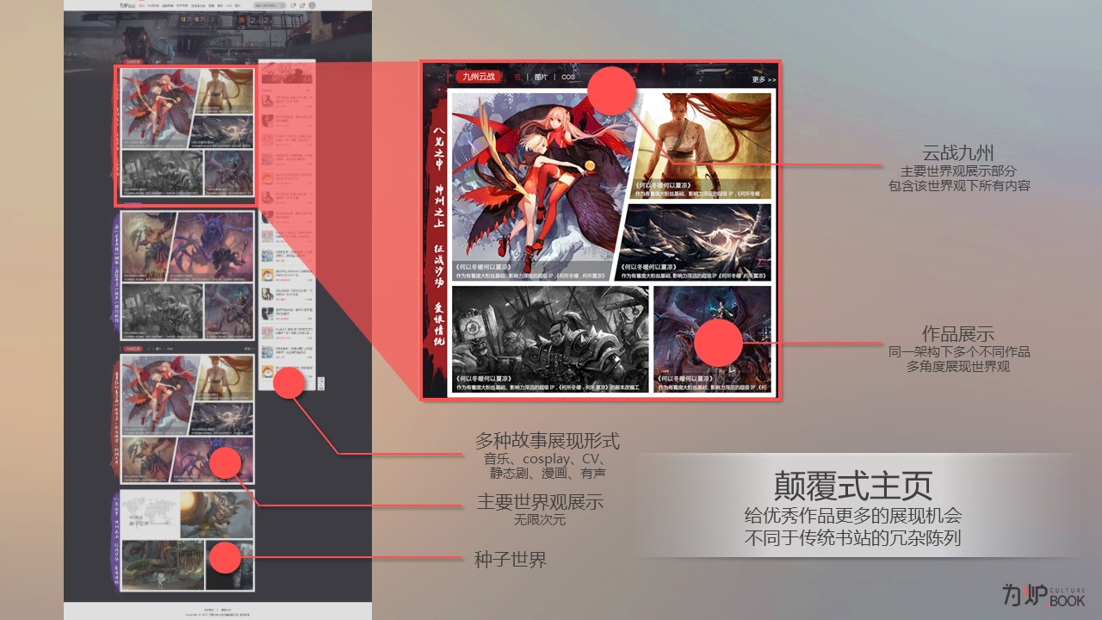

Slide 3
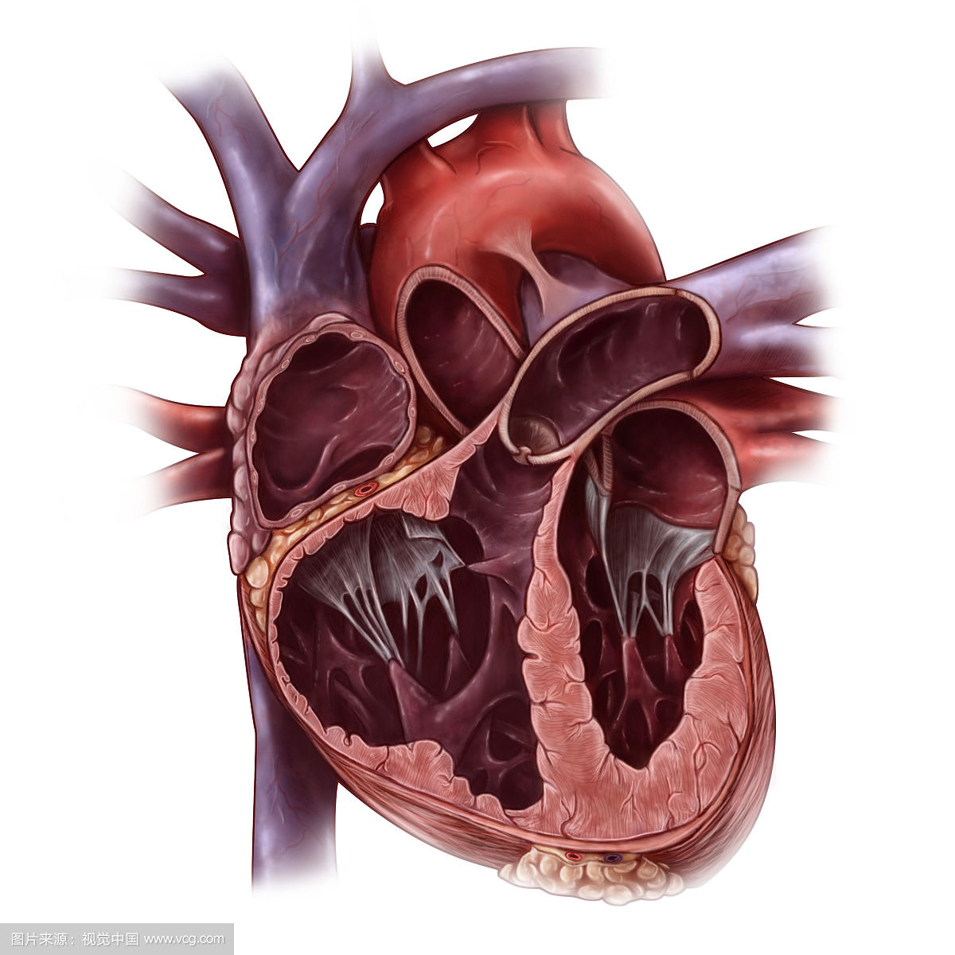
上腔静脉
上腔静脉
右心房
右心室
下腔静脉

